Slide 1
Итоговая работа
Тема : Подготовка к заданию №24 в ЕГЭ по физике с элементами астрофизики.
Выполнил: ученик 11 класса “А” Юдин. Д
Научный руководитель: Демина Е.В.

Slide 2


Введение

Slide 3
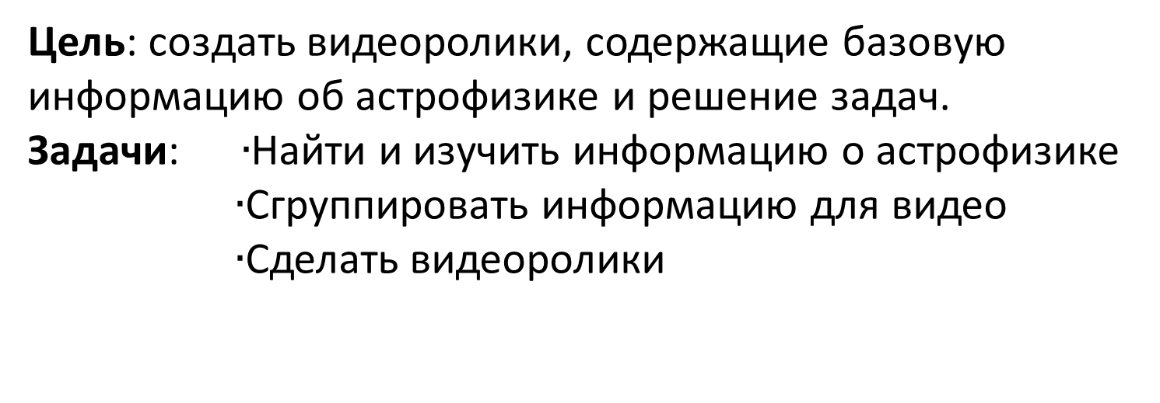
Цель: создать видеоролики, содержащие базовую информацию об астрофизике и решение задач.
Задачи:$∙$Найти и изучить информацию о астрофизике
$∙$Сгруппировать информацию для видео
$∙$Сделать видеоролики

Slide 4



Используемые технологии.

Slide 5
Используемые источники
https://ege.maximumtest.ru – сайт с информацией по астрофизике
Сборник Экзаменационных вариантов по физике Демидова М. Ю.

